Slide 1


Improved Monte Carlo Tree Search
for University Course Timetabling
Daniela Tomás · up202004946 · M:ERSI
Supervisor: João Pedro Pedroso
Notes:
MCTS combinado com HC e Diving para o problema de criação de horários universitários.

Slide 2
Introduction
Optimization
Combinatorial Optimization Problem
Scheduling
…
Educational Timetabling
…
…
University
School
Course Timetabling
Examination Timetabling
CB-CTT
PE-CTT
University Course Timetabling Problem (UCTTP):
Complex combinatorial optimization problem that consists of allocating events, rooms, lecturers, and students to weekly schedules while meeting certain constraints.
This dissertation focuses on the Curriculum-Based Course Timetabling (CB-CTT), a variant of UCTTP that focuses on course scheduling.
MCTS and its hybridization remain unexplored in the context of CB-CTT, making this the main goal of our work.
Fig. 1 – University Course Timetabling diagram.
Notes:
UCTTP enquadra-se na categoria de problemas combinatórios de otimização.
De forma geral, um problema de otimização consiste em encontrar a melhor solução possível entre várias alternativas
Mais especificamente, um problema combinatório de otimização envolve a escolha da combinação ideal de elementos dentro de um conjunto finito muito grande.

Slide 3
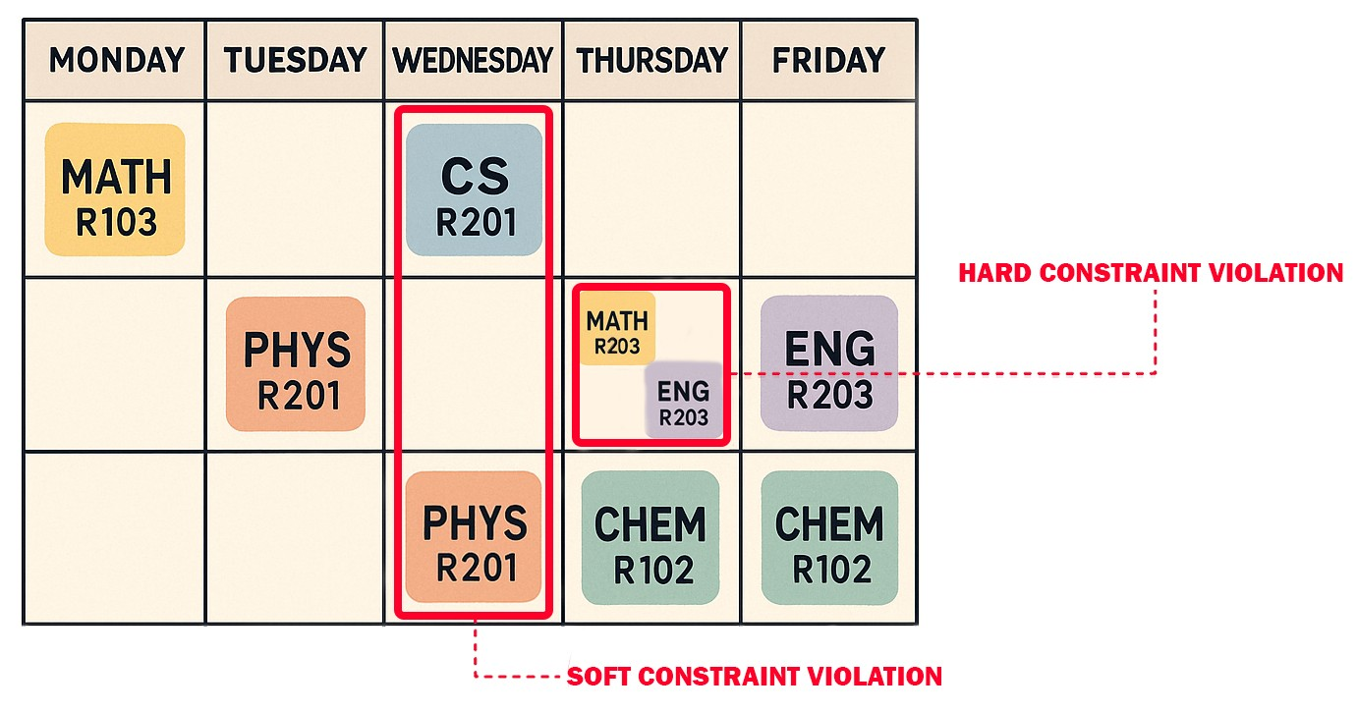
Background: Hard and Soft Constraints
Hard constraints:
Ensure the feasibility of the timetable and must be strictly satisfied.
Example: Avoid overlapping events for the same student or a lecturer.
Soft constraints:
Represent preferences to improve the quality of the solution without being mandatory.
Example: Minimizing gaps in students’ timetables to ensure a more compact timetable.
Fig. 2 – Hard and soft constraints example.
Notes:
Incumprimento

Slide 4
Background: International Timetabling Competitions (ITC)
The Second International Timetabling Competition (ITC-2007) was structured into three tracks: Examination Timetabling Problem, Post-enrollment Course Timetabling, and Curriculum-based Course Timetabling.
Benchmark datasets from ITC-2007 remain widely used in academic research and optimization studies.
Notes:
Since 2002
Five editions of the ITC have been held, three focusing on university timetabling.

Slide 5
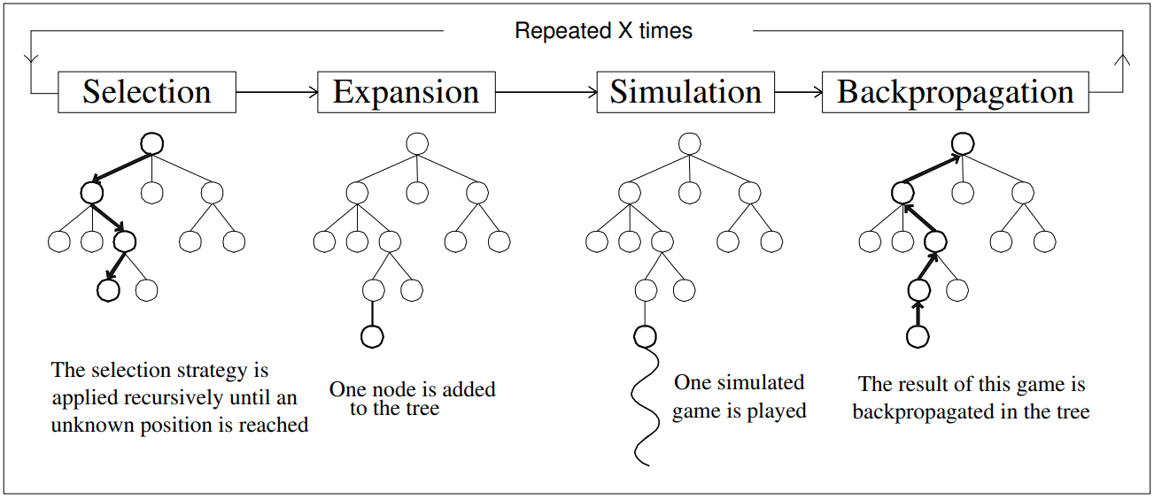
Background: Monte-Carlo Tree Search (MCTS)
Fig. 3 – Outline of Monte-Carlo Tree Search (Chaslot, 2006)
Notes:
Aheuristic – Não necessita de heurísticas para ser eficaz
Anytime
Asymmetric - A árvore construída depende da maneira como os nós são selecionados.

Slide 6
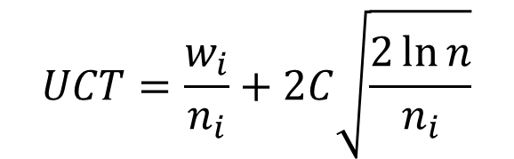
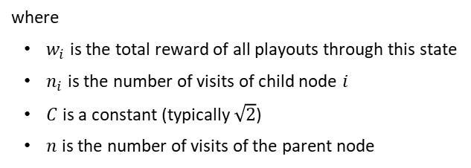
Background: Upper Confidence Bounds for Trees (UCT)
$$UCT=\frac{w_{i}}{n_{i}}+2C\sqrt{\frac{2\ln{n}}{n_{i}}}$$
where
$w_{i}$ is the total reward of all playouts through this state
$n_{i}$ is the number of visits of child node $i$
$C$ is a constant (typically $\sqrt{2}$)
$n$ is the number of visits of the parent node
Notes:
A seleção dos nós é feita usando a fórmula UCT – que equilibra o fator exploration e exploitation.

Slide 7
Related Work
Analyzed various surveys and categorized UCTTP approaches based on their problem-solving strategies:
Metaheuristics emerged as one of the most promising, particularly single-solution-based algorithms like Simulated Annealing (SA) and Tabu Search (TS).
Hybrid approaches, like Müller’s ITC-2007 approach, were also shown to be effective.
Goh study on the Post-Enrollment Course Timetabling Problem (PE-CTT) found that TS outperformed MCTS, despite improvements to the standard MCTS algorithm.
Notes:
No state of the art, as abordagens mais usadas são…

Slide 8
Problem Formulation
Periods, P = {P₀, P₁, ..., P_{|P|−1}}
Rooms, R = {R₀, R₁, ..., R_{|R|−1}}
Capacity
Lecturers, L = {L₀, L₁, ..., L_{|L|−1}}
Availability
Events, E = {E₀, E₁, ..., E_{|E|−1}}
Capacity
Number of lectures
Minimum working days
Available periods
Priority
Lecturer
Blocks, B = {B₀, B₁, ..., B_{|B|-1}}
Hard constraints:
Lectures
Room Occupancy
Conflicts
Unavailabilities
Soft constriants:
Room Capacity
Minimum Working Days
Curriculum Compactness
Room Stability
Notes:
MWD - Uma disciplina dada mais do que uma vez por semana tem de ser espalhada por um mínimo de dias
Conflitos de aulas no mesmo período
Conflitos de aulas do mesmo bloco no mesmo período

Slide 9
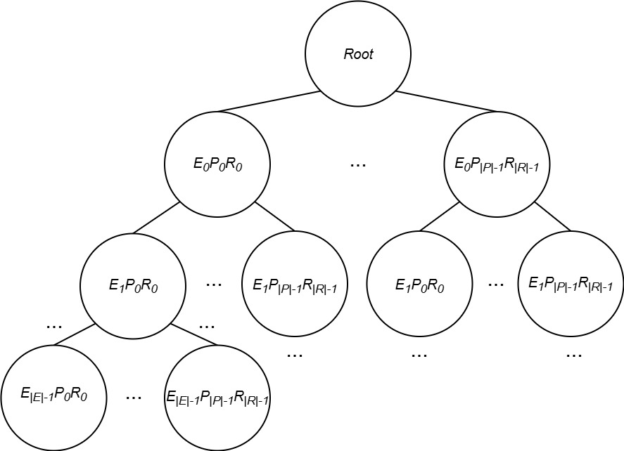
Methodology: Monte-Carlo Tree Search (MCTS)
Search space: S = (E x P x R)
where
E is the set of events
P is the set of periods (day,timeslot)
R is the set of rooms
A Node is composed of:
Parent
Children
Expansion limit
Visits
Hard and soft scores
Fig. 4 – MCTS tree
Notes:
Espaço de pesquisa vasto

Slide 10
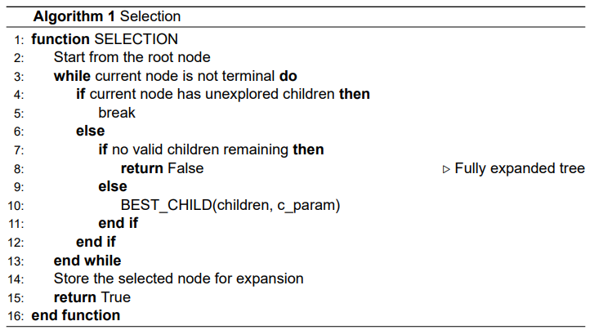
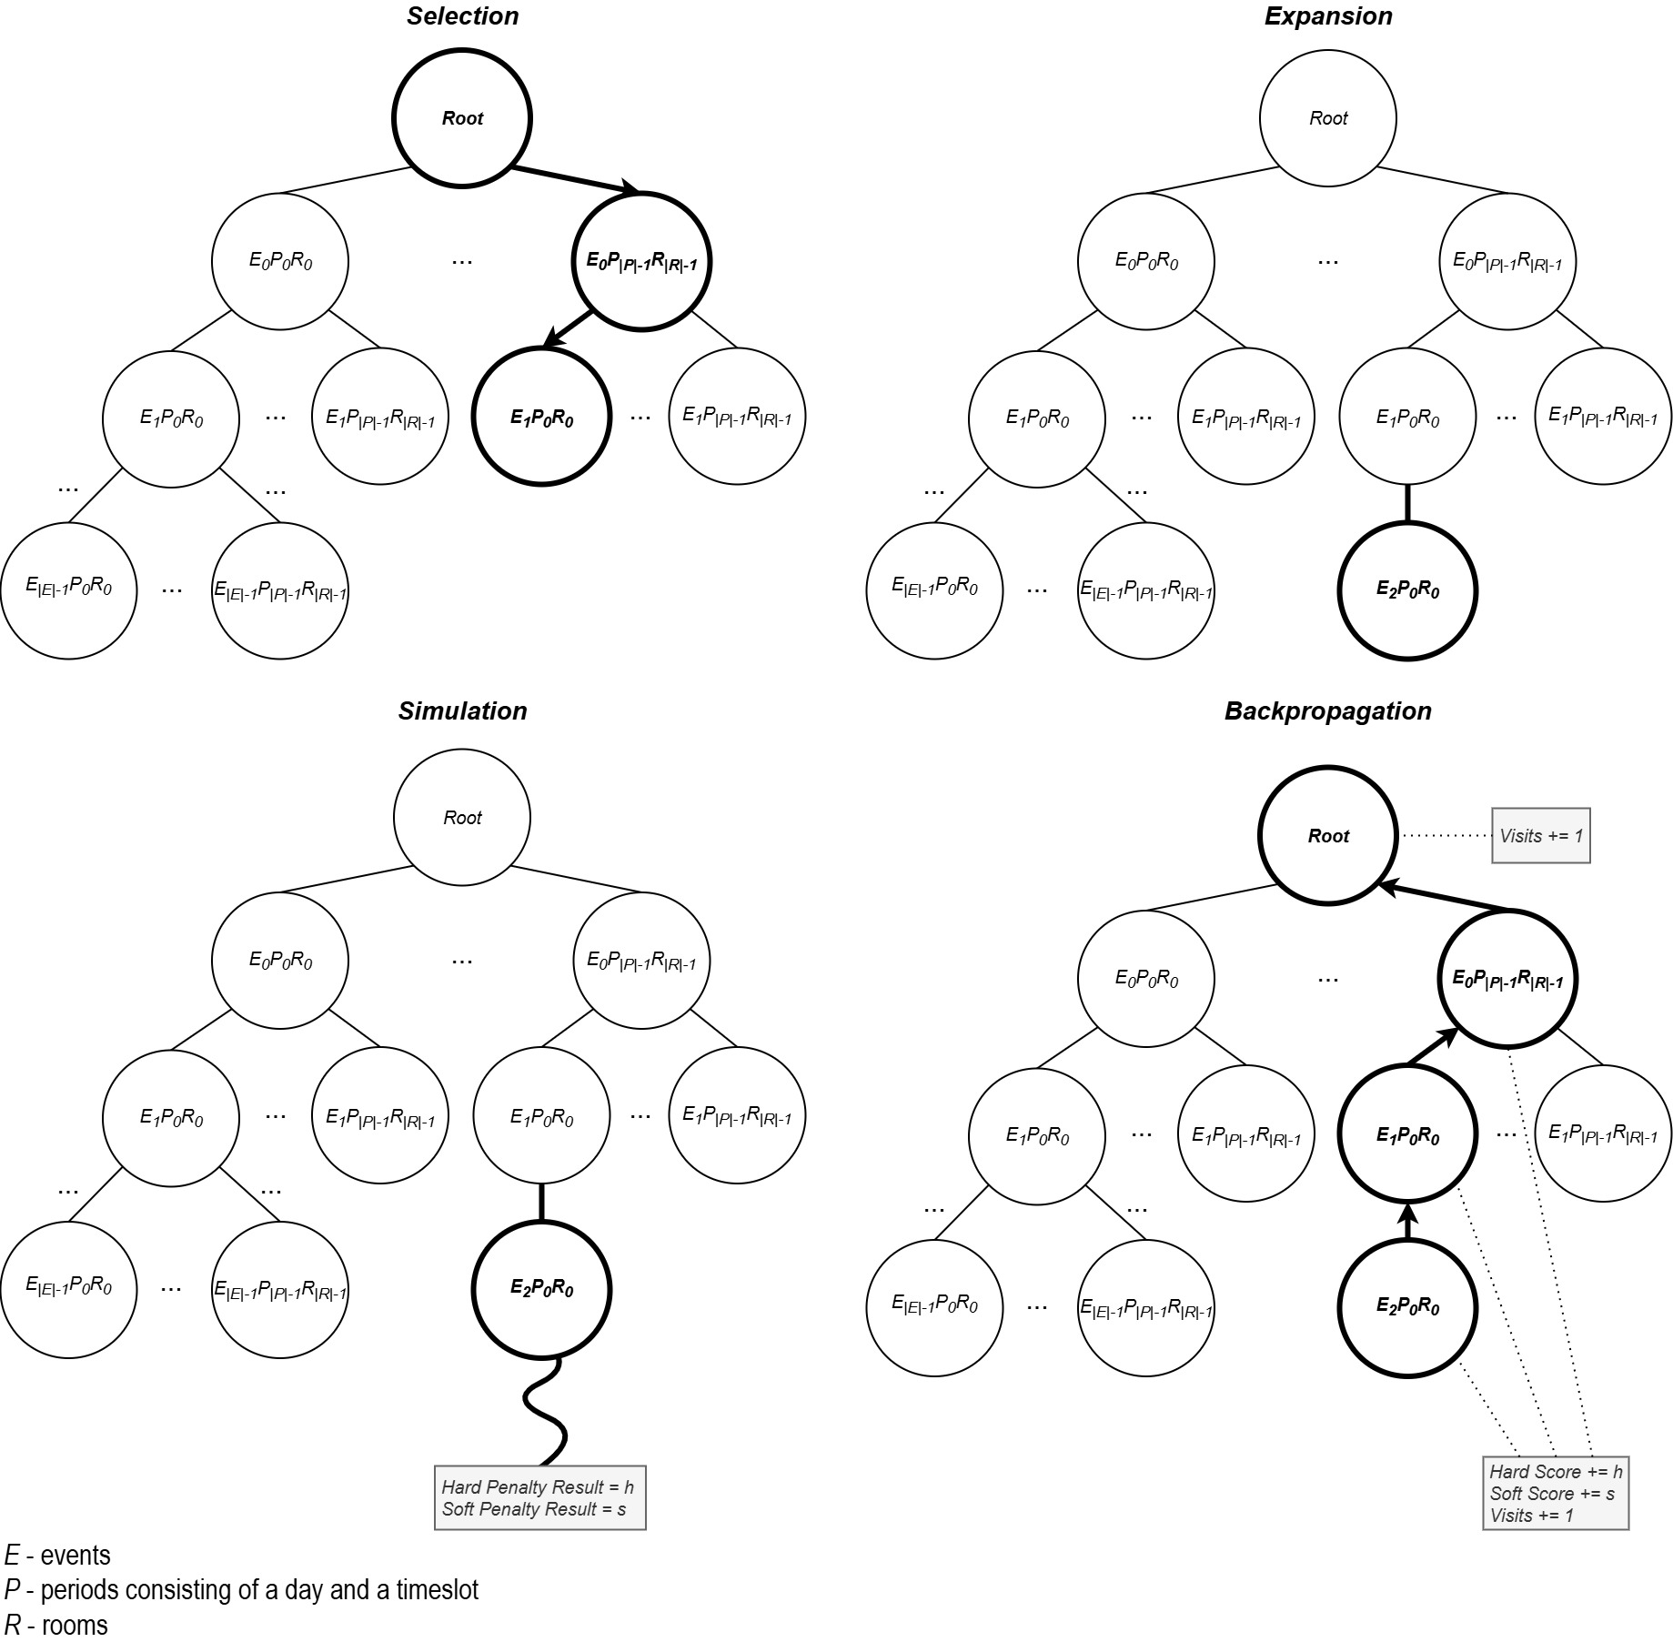
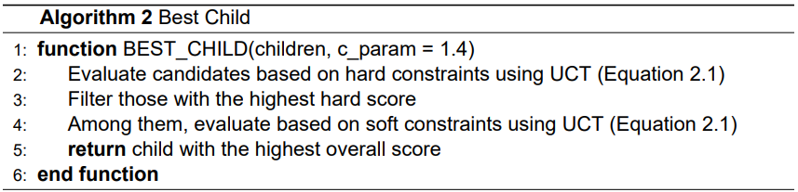
Methodology: MCTS - Selection
Fig. 5 – MCTS selection phase
Notes:
Em relação à implementação mais em concreto…
Dois objetivos
Calculamos o uct para as hard constraints
Entre os que tiveram o melhor valor, calcula-se o uct para as soft

Slide 11
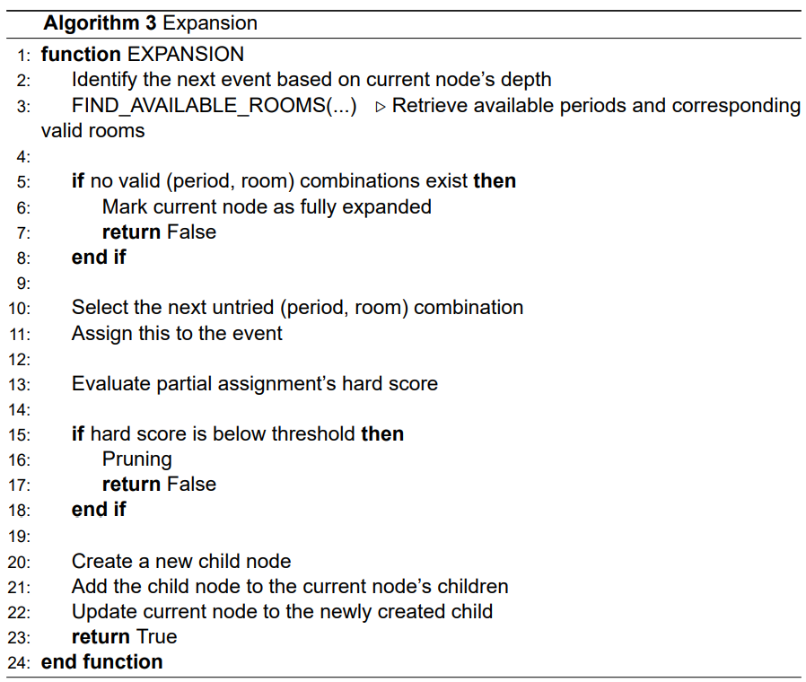
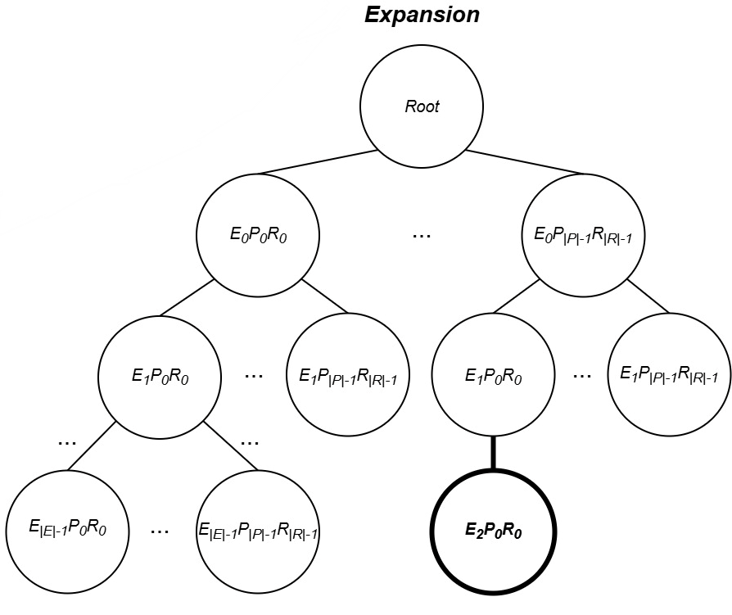
Methodology: MCTS - Expansion
Fig. 6 – MCTS expansion phase
Notes:
Pruning
Avaliamos o impacto que o nó teve, ou seja, a árvore parcial é avaliada quanto às restrições hard.
Se forem violadas restrições hard de forma significativa, ou seja, se a penalização for pior do que a melhor já encontrada até àquele momento, o nó é sinalizado e não é expandido, voltamos para a seleção. Portanto, isto significa que não rejeitamos todos os caminhos com violações hard.
Isto é importante, porque num contexto real não conseguimos assegurar penalizações hard iguais a zero.
Se o nó for válido, é adicionado à árvore.

Slide 12
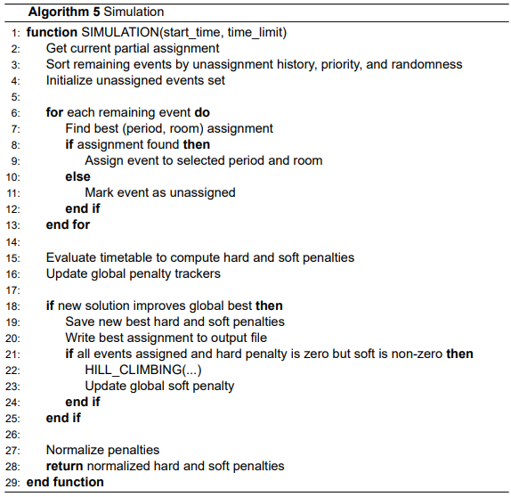
Methodology: MCTS - Simulation
Fig. 7 – MCTS simulation phase
Notes:
Temos alocados já alguns eventos da raiz até à folha e queremos alocar os eventos que faltam, ou seja, completar a solução.
Implementámos uma heurística para guiar o algoritmo.
Selecionamos um evento que não está alocado na árvore baseado na prioridade, avaliamos todos os períodos e salas quanto a restrições hard e soft e escolhemos a melhor combinação.
Se a melhor violar hard descartamos, se não alocamos.
Depois de todos alocados, avaliamos quanto a restrições hard e soft no geral.

Slide 13
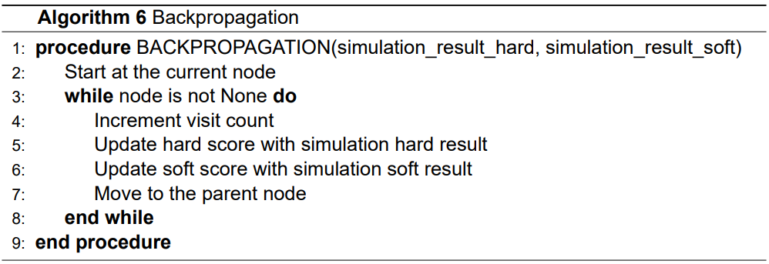
Methodology: MCTS - Backpropagation
Fig. 8 – MCTS backpropagation phase

Slide 14
Methodology: Hill Climbing (HC)
Neighborhoods: Period move, Room move, Event move, Room stability move, Compactness move, Minimum working days move
The HC approach follows the following steps:
Starts with an initial timetable without hard constraints violated;
Repeatedly selects a random neighborhood move, based on weights;
Applies the move and evaluates the new timetable;
If the new timetable is better, it keeps the changes; otherwise, it reverts them;
Stops when:
A timetable satisfying all hard and soft constraints is found;
No improvements identified after a predefined number of idle iterations;
The time limit is reached.
Notes:
Começa com um horário inicial sem restrições hard violadas;
Seleciona uma vizinhança aleatória, com base em pesos;
Aplica a mudança e avalia o novo horário;
Se o novo horário for melhor, mantém as alterações; caso contrário, reverte-as;
Para quando:
Uma solução ótima, ou seja, que satisfaça todas as restrições hard e soft;
Nenhuma melhoria é encontrada após um número predefinido de idle iterações;
O limite de tempo é atingido.

Slide 15
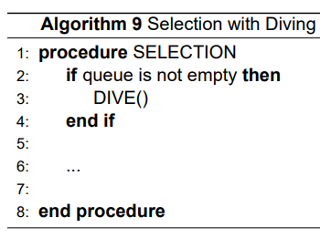
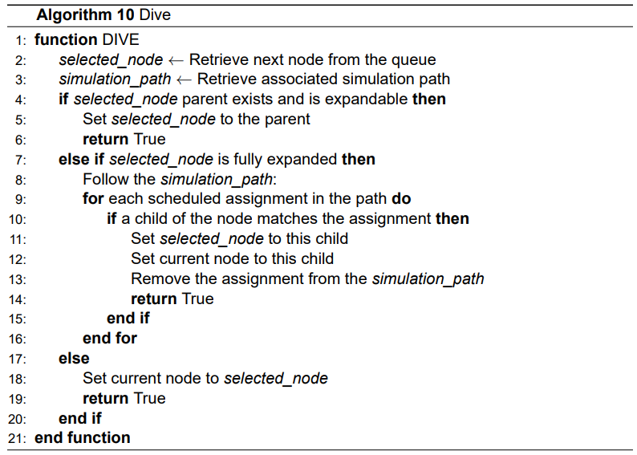
Methodology: Diving
Notes:
Quando encontramos uma solução de uma simulação que parece promissora, vamos mais em profundidade nesse caminho, expandindo cada vez mais para encontrar soluções vizinhas, em vez de começarmos sempre de novo.
Para isto é usada uma fila. Sempre que o MCTS faz uma simulação e encontra uma solução promissora, a informação do nó e dessa simulação é guardada na fila para ser explorada depois com mais profundidade.
Isto ajuda o algoritmo a concentrar-se em áreas de elevado potencial do espaço de pesquisa e a encontrar melhores soluções mais rapidamente.

Slide 16
Tests: Test Instances
The evaluation used all 21 instances from the ITC-2007 Track 3 dataset.
Each instance includes information about:
Curricula
Courses
Rooms
Unavailability constraints
Lectures
Periods
Teachers
 | Curricula | Courses | Rooms | Constraints | Lectures | Periods | Teachers
comp01 | 14 | 30 | 6 | 53 | 160 | 30 | 24
comp02 | 70 | 82 | 16 | 513 | 283 | 25 | 71
comp03 | 68 | 72 | 16 | 382 | 251 | 25 | 61
comp04 | 57 | 79 | 18 | 396 | 286 | 25 | 70
comp05 | 139 | 54 | 9 | 771 | 152 | 36 | 47
comp06 | 70 | 108 | 18 | 632 | 361 | 25 | 87
comp07 | 77 | 131 | 20 | 667 | 434 | 25 | 99
comp08 | 61 | 86 | 18 | 478 | 324 | 25 | 76
comp09 | 75 | 76 | 18 | 405 | 279 | 25 | 68
comp10 | 67 | 115 | 18 | 694 | 370 | 25 | 88
comp11 | 13 | 30 | 5 | 94 | 162 | 45 | 24
comp12 | 150 | 88 | 11 | 1368 | 218 | 36 | 74
comp13 | 66 | 82 | 19 | 468 | 308 | 25 | 77
comp14 | 60 | 85 | 17 | 486 | 275 | 25 | 68
comp15 | 68 | 72 | 16 | 382 | 251 | 25 | 61
comp16 | 71 | 108 | 20 | 518 | 366 | 25 | 89
comp17 | 70 | 99 | 17 | 548 | 339 | 25 | 80
comp18 | 52 | 47 | 9 | 594 | 138 | 36 | 47
comp19 | 66 | 74 | 16 | 475 | 277 | 25 | 66
comp20 | 78 | 121 | 19 | 691 | 390 | 25 | 95
comp21 | 78 | 94 | 18 | 463 | 327 | 25 | 76
Table 1 – Key features of the ITC-2007 track 3 instances

Slide 17
Tests: Test Setup/Procedure and Performance Metrics
Tested C values (0.1 to 1000) in the UCT formula and in a modified version incorporating accumulated rewards for exploitation.
Performance metrics:
Best soft and hard penalty
Worst soft and hard penalty
Iteration of best solution
Total number of iterations
Time to best solution
The algorithm was executed for:
1-hour and 24-hours to assess its ability to converge towards high-quality solutions given sufficient runtime
10 minutes using ten different seeds (1-10) to evaluate the consistency and variability of results across different initializations

Slide 18
Results
All tests have consistently produced feasible solutions in the challenging ITC-2007 set of benchmark instances.
C showed minimal impact on results, indicating a weaker-than-expected influence on node selection.

Slide 19
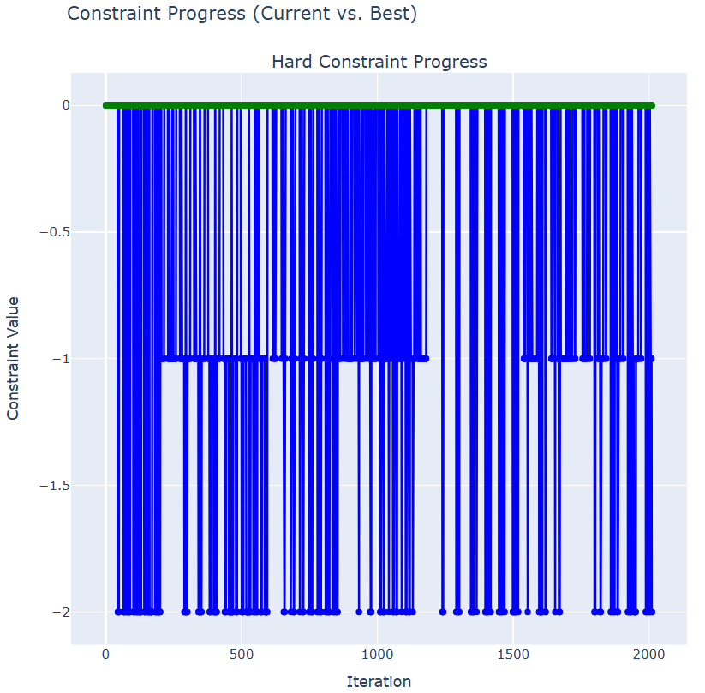
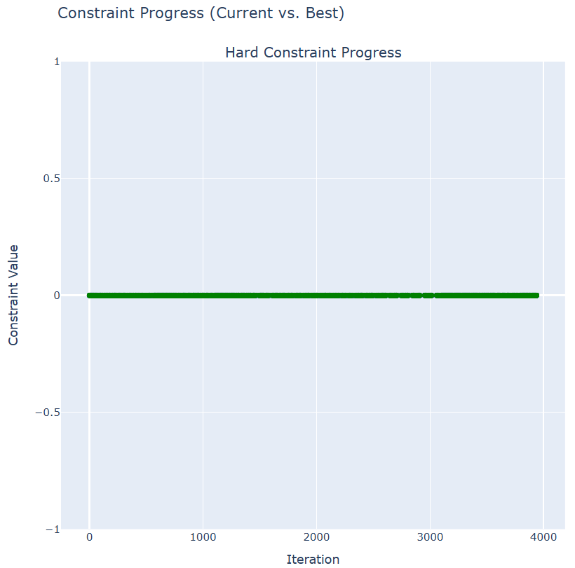

Results: Pruning
Without Pruning
With Pruning
Fig. 9 – Pruning Test
Notes:
A técnica de pruning eliminou ramos fixos da árvore com penalizações hard, o que acabou por evitar simulações desnecessárias. Contudo, hard constraints podem continuar a existir nas simulações apesar de não ter acontecido neste caso, porque o pruning elimina só nós que iam ser expandidos.

Slide 20
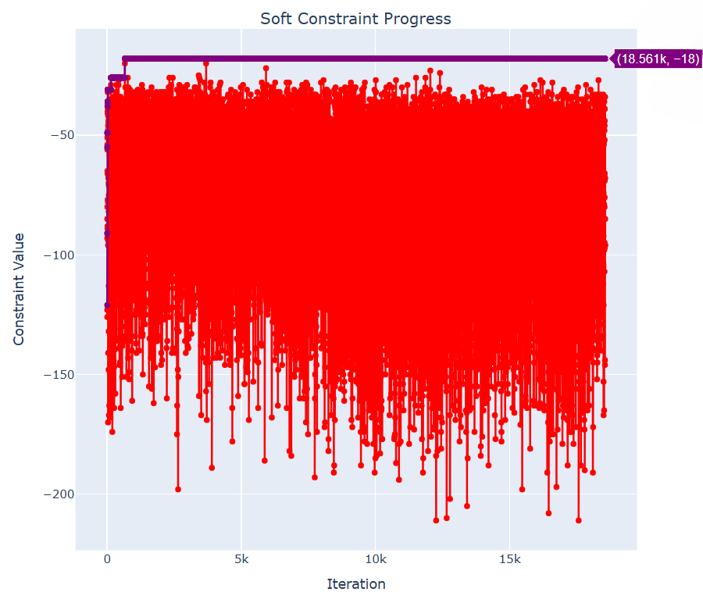
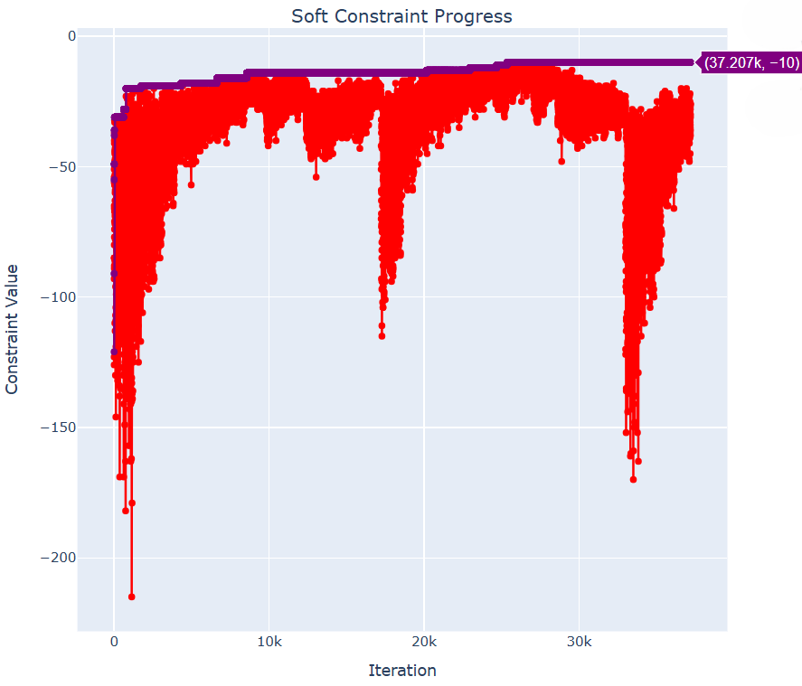

Results: Diving
Without Diving
With Diving
Fig. 10 – Diving Test
Notes:
Em ambos, o algoritmo eventualmente fica estagnado, mas com a estratégia de diving, as soft constraints em cada iteração tendem a ficar mais perto da melhor solução encontrada, mostrando uma trajetória mais focada.
Diving mais iterações

Slide 21
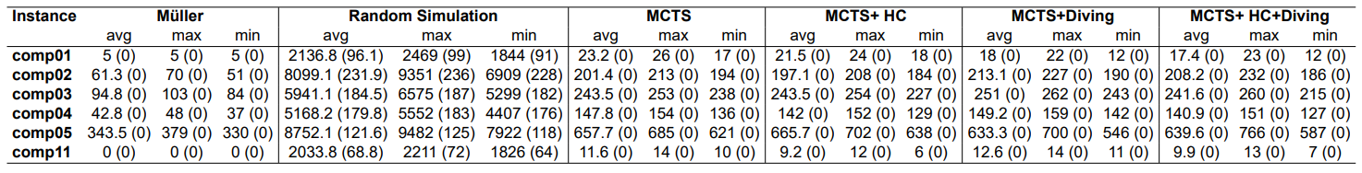
Results: Competition Results Comparison
Table 2 – Comparison of Müller and our method variants across six benchmark instances during 10 minutes (C=0.1).
Soft constraint penalties are shown with hard constraint violations in parentheses.
Notes:
Inicialmente, todas as instâncias foram consideradas para avaliação, mas devido a restrições de tempo, as experiências foram reduzidas para se concentrarem em apenas seis instâncias.
As poucas diferenças entre as soluções devem-se possivelmente ao pequeno número de observações por instância e ao tempo fixo de 10 minutos atribuído a cada execução. Sob tais restrições, a primeira solução encontrada pelo algoritmo pode ter uma influência significativa no resultado final por haver poucas iterações.

Slide 22
Conclusion and Future Work
MCTS and its hybridization in the context of CB-CTT is the main contribution of our work.
Although it does not outperform the best published results, this approach opens up room for promising future research, especially due to its flexibility and ability to integrate with other heuristics.
Notes:
Esta dissertação apresenta uma nova forma de aplicar MCTS ao problema de horários universitários.
Os resultados não foram os esperados apesar das várias alterações ao algoritmo mas mostram que, com mais ajustes – como melhorias de performance ou integração com outras heurísticas – esta abordagem pode evoluir.

Slide 23
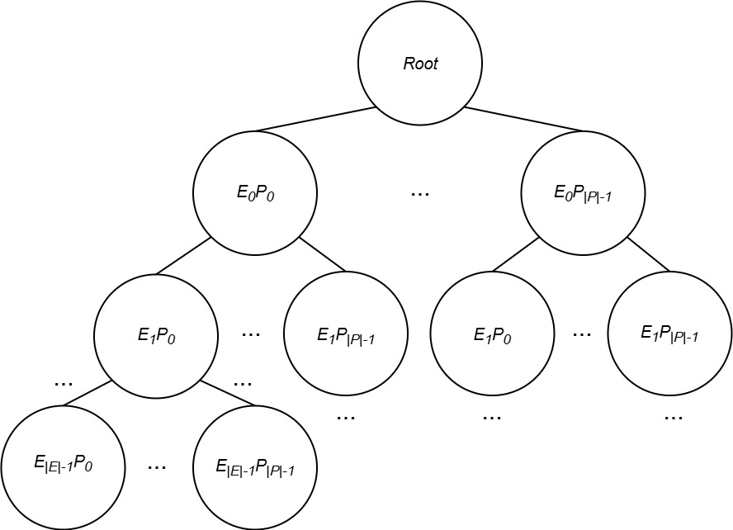
Future Work: Proposed MCTS Tree
Fig. 11 – Proposed MCTS tree
Notes:
Um caminho a seguir no futuro poderia ser este. Retirar as salas dos nós.
Nós implementamos isto com as salas a ser alocadas no fim da simulação, mas infelizmente não deu bons resultados.
Contudo a eficiência melhora bastante, então acho que não seria má ideia explorar isto.

Slide 24
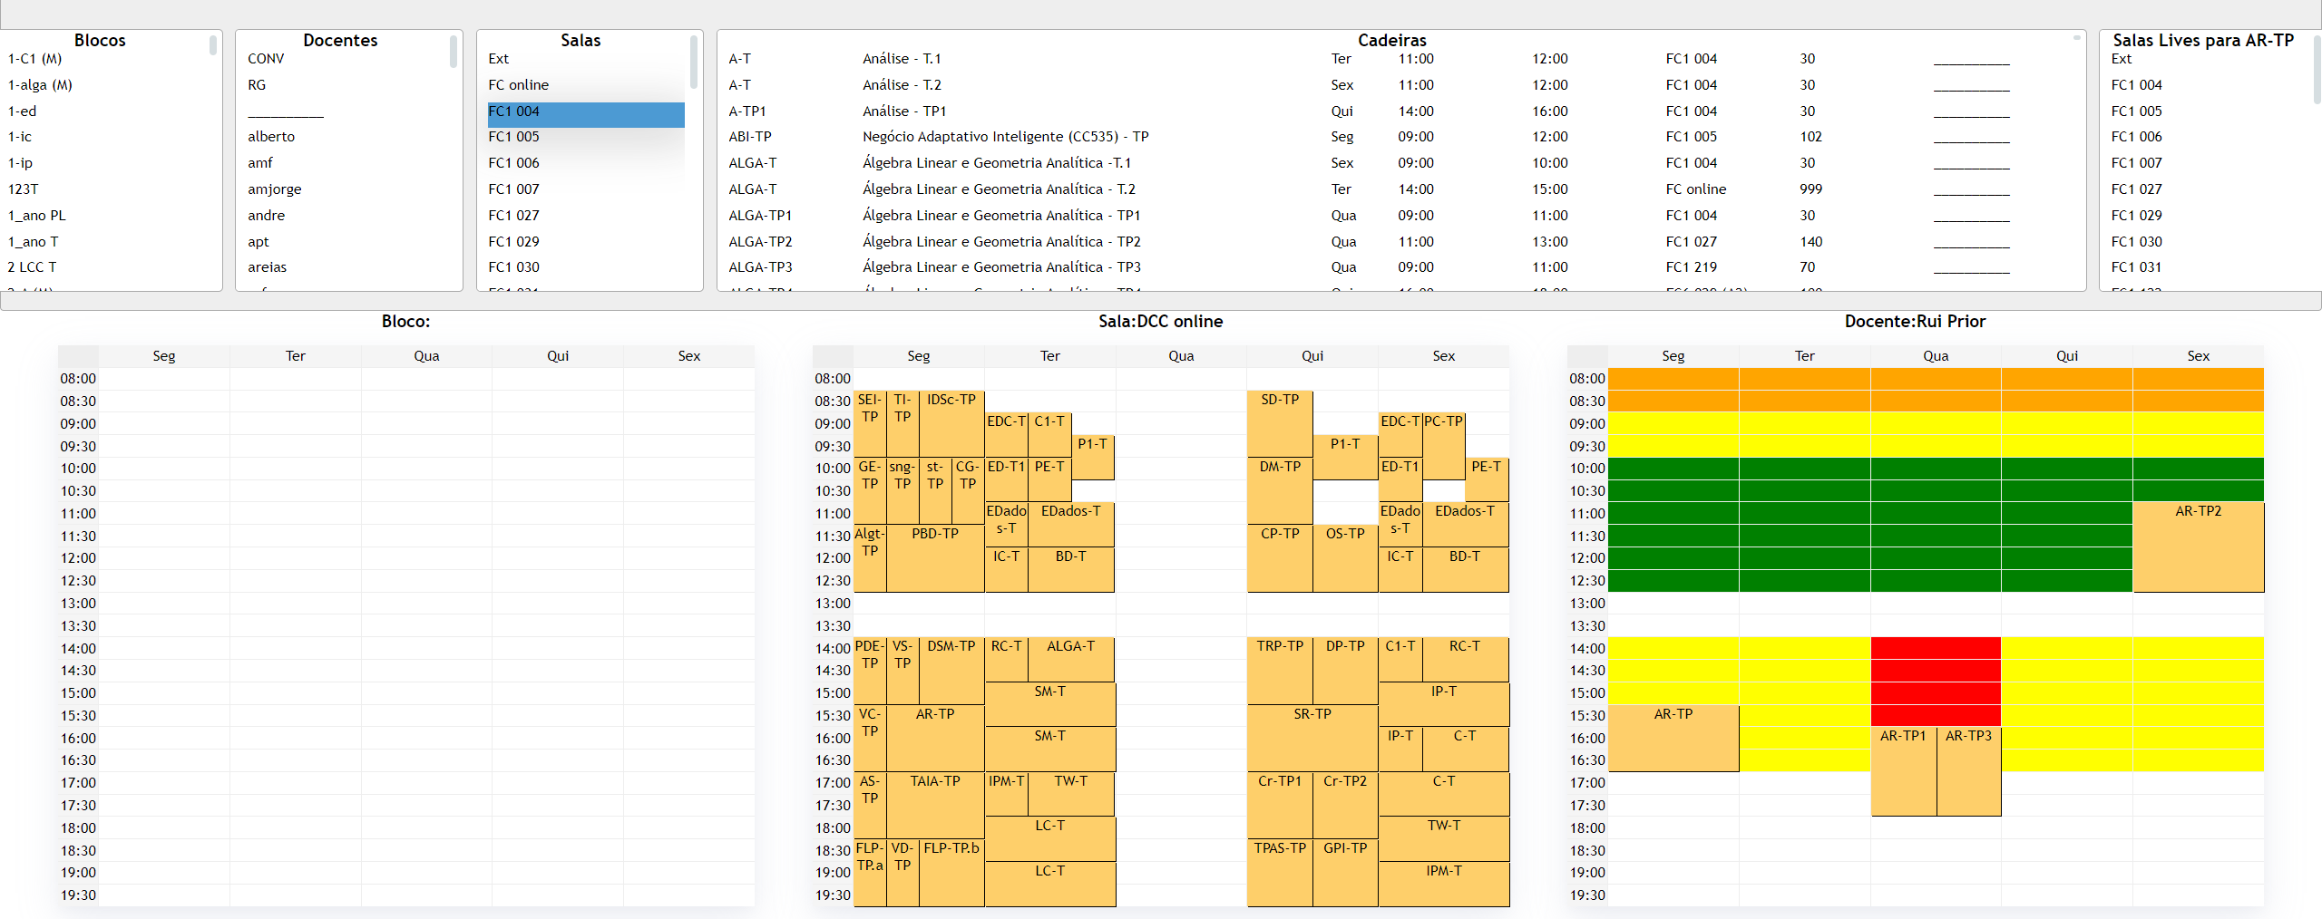
Future Work: Previous Work
Fig. 12 – Previous project frontend
Notes:
Duas coisas a acrescentar poderiam ser mais tipos de hard e soft constraints e outra, que tentámos inicialmente fazer em simultâneo com o algoritmo seria ter uma ferramenta de visualização.

